Slide 1

THE BOTTLENECK

Slide 2


Méthodologie de l’analyse
Analyse des fichiers CSV.
Calcul du chiffre d’affaire.
Analyse des Prix.

Slide 3

Vérification des fichiers CSV
Valeurs Nan et Null.
Doblons.
Valeurs uniques.
Abérations.

Slide 4
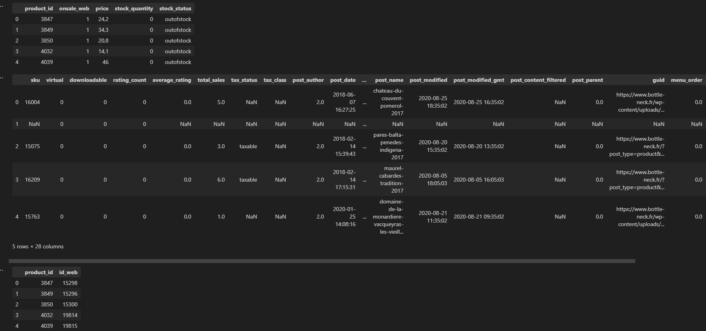
NaN.
Produits manquants.
Null.
Valeurs = 0

Slide 5
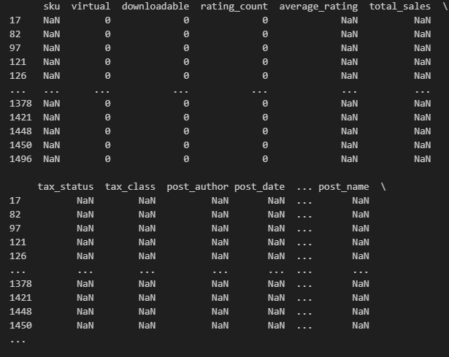
Fichier web
Pas de doublons.
Nan.
Valeurs zéro.
Datatype.
Colonne SKU égale à la colonne id_web.
Données manquantes.

Slide 6
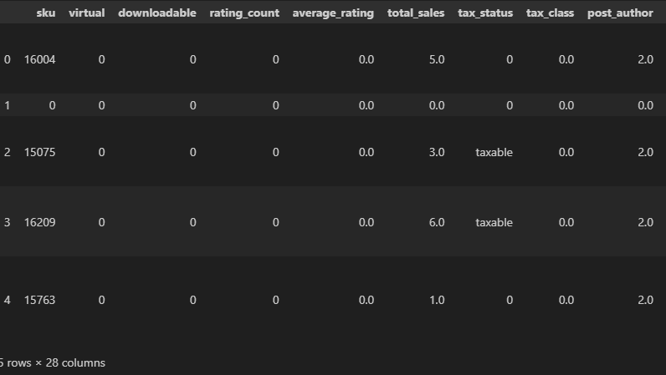

Traitement des fichiers
Fichier Liaison
Remplacement des valeurs Nan par 0.
Identifications des valeurs uniques.
Identifications de lignes dupliquées.
Aberration de prix (bon cadeau).

Slide 7
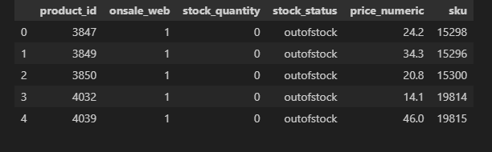
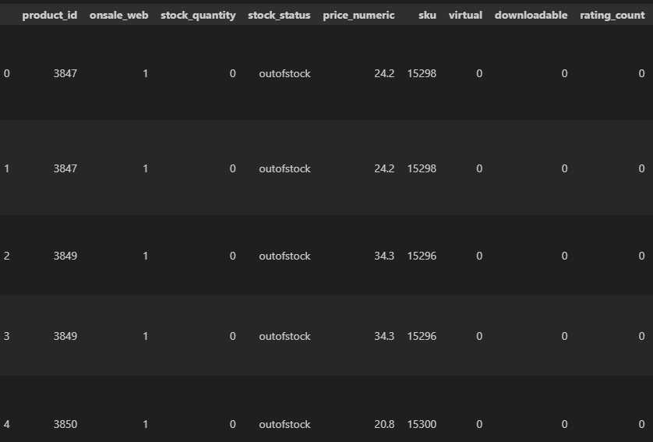
Merge fichier liaison et erp
Merge fichier liaison et stock

Slide 8


Calcul du chiffre d’affaire

Slide 9
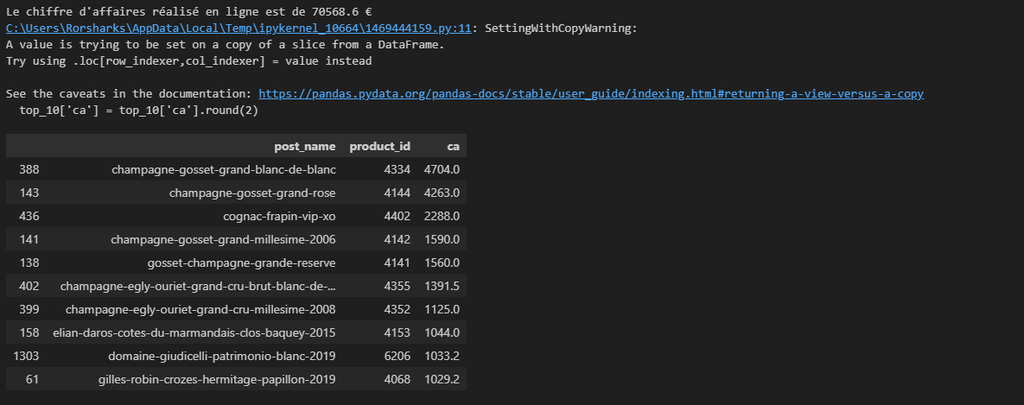
Top 10 des produits

Slide 10
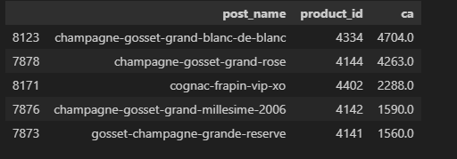
Top 5 des produits
Le top 10 et 5 reflètent une gamme de produits diversifié avec une majorité de champagne.
Ce qui n’est pas forcément indicateur des meilleurs ventes en termes de quantité vendues.

Slide 11
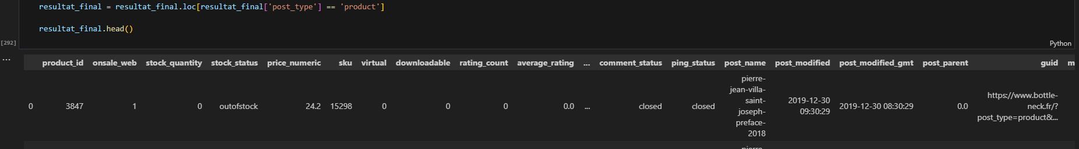
Limiter les données
Erreurs :
Valeurs négatives: stock, Ca, prix.
Saisies de nom, prix et product_id.

Slide 12


Analyse des produits

Slide 13
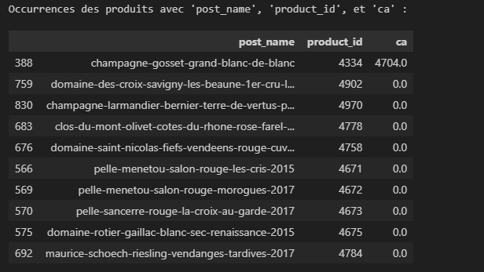
Vérifications des occurrences
Identifications d'éventuels problématiques.
Relation entre stock, produits, ca et occurrences.

Slide 14
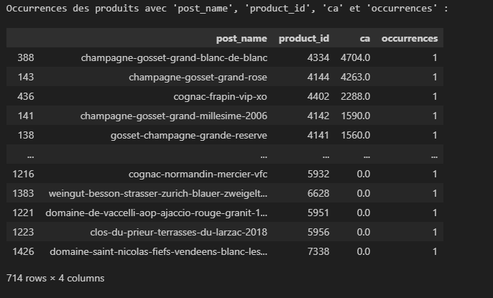
Création d’une colonne “occurrences”.
Réalisation d’un merge.

Slide 15
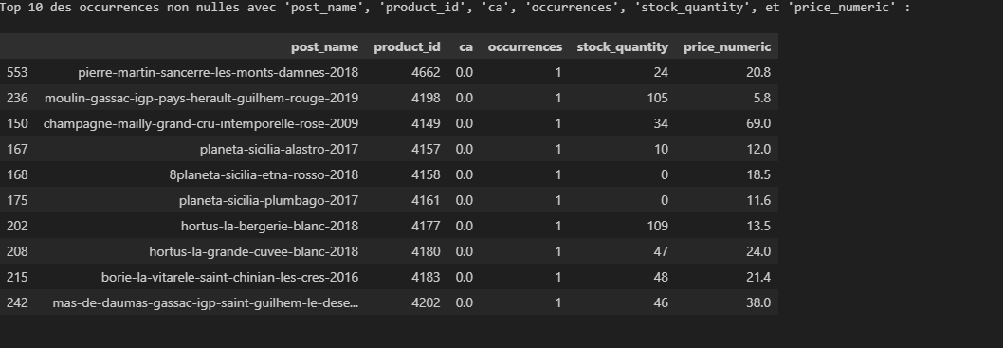
Diversité de produits.
Certains générent un Ca nul.
Majorité d’occurrence à 1.

Slide 16
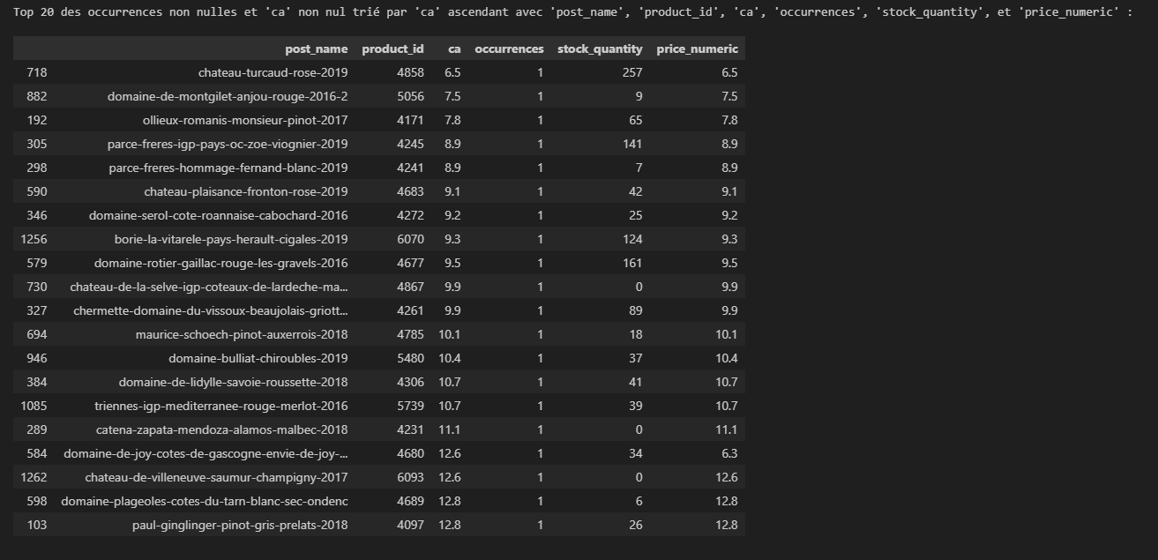

Slide 17

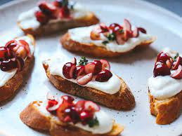
Observation des valeurs
Valeurs égal à zéro dans le Ca et le stock.
La colonne "occurrences" indique combien de fois chaque produit spécifique est présent dans votre ensemble de données.
Des aberrations dans la sku avec les bons cadeaux.
Limitation des données (abérations multiples).

Slide 18


Analyse des prix

Slide 19
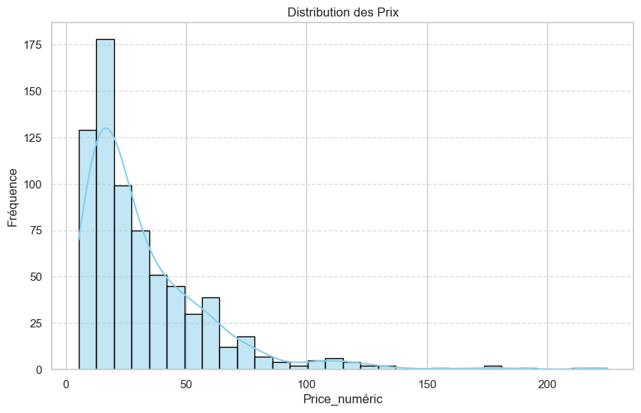
Variations dans la distribution des prix.
Dominance des prix entre au alentour de 30€

Slide 20
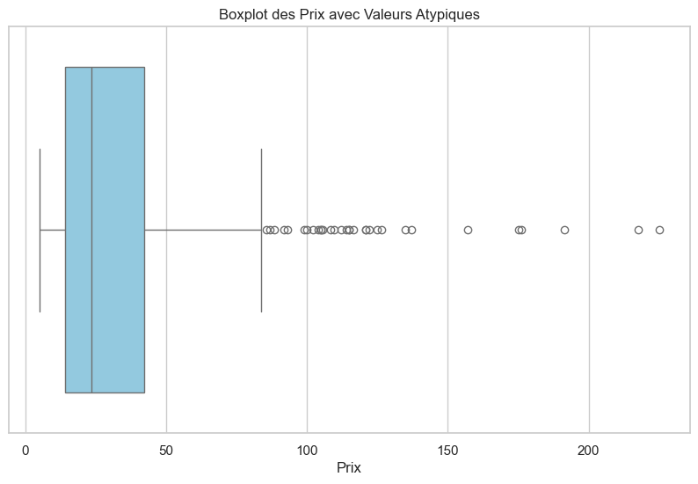
Valeurs hors quartiles.
Diversités des prix.

Slide 21
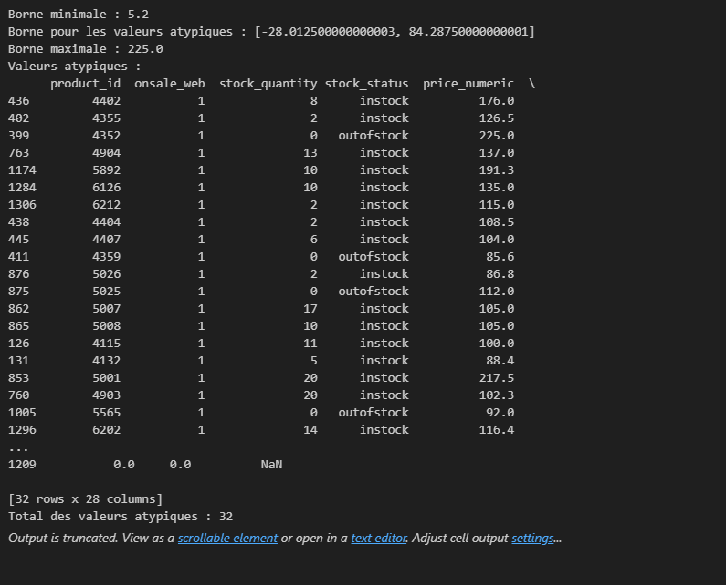
Valeurs atypiques élevés suggérant la possibilité de produits haut de gammes.
Valeurs stock égal à zéro.

Slide 22


Chiffre d’affaire des produits

Slide 23

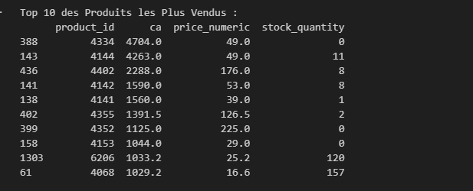
Ca :
Variation entre les catégories.
Top 10:
Variation des prix.
Rupture de stock.
Id 4334 et 4263 génèrent un chiffre important.
Diversité de gamme de produits.

Slide 24
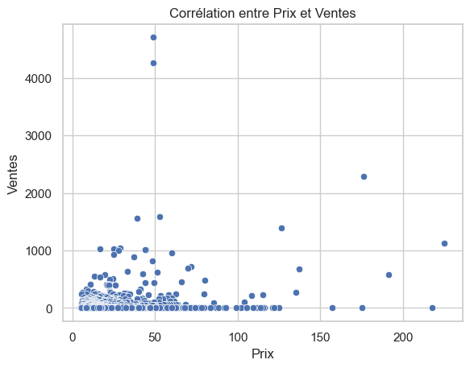
On retrouve un ensemble de point plus concentré entre 0 et 50.
Deux articles se dénotant avec plus que 4000 ventes.
Disparité des points pour les produits plus élevées.

Slide 25


Conclusion
Diversité des prix.
Conservations des colonnes vides.
Gestion de stock.
Régularité des product id.
Aberration de prix.
Aberration des données (bon cadeau.

